Slide 1
簡易社交平台
林暉恩

Slide 2
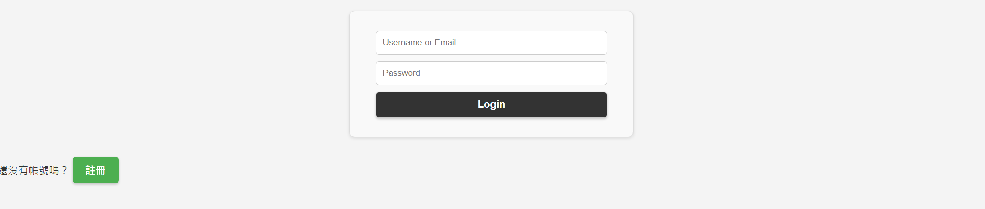
先登入或註冊
有帳號的話，請直接登入。
如果沒有帳號，請先註冊。

Slide 3
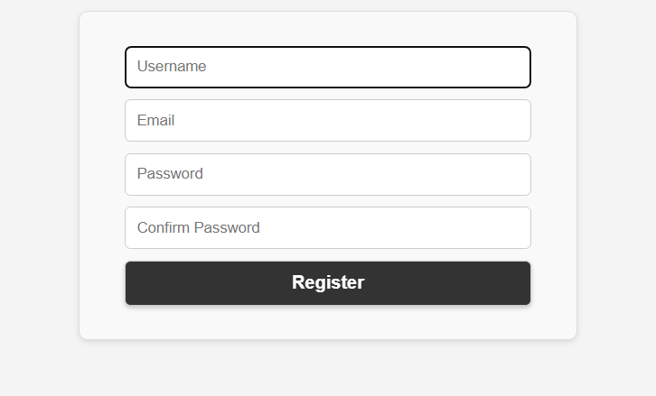
註冊
輸入完個資後，按下註冊鈕，將會引導回登入畫面。

Slide 4
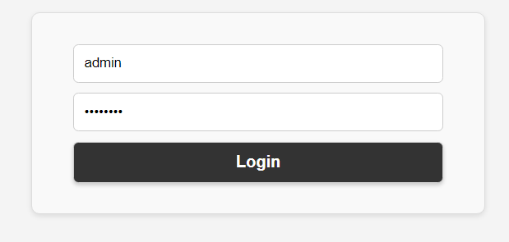
登入
填入使用者名稱與密碼後登入。

Slide 5
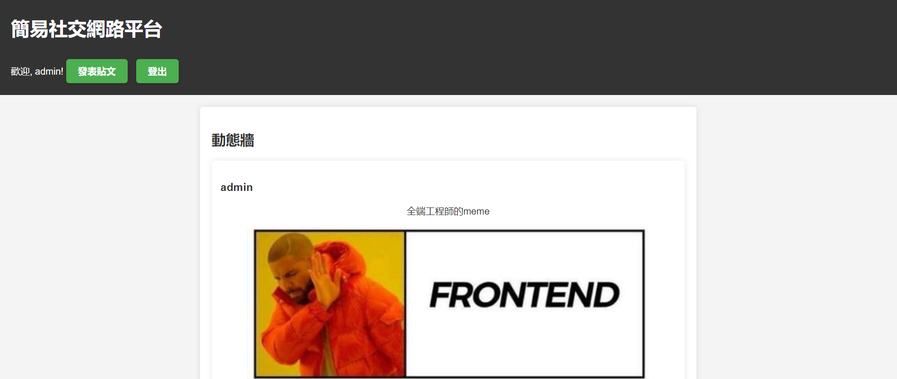
首頁畫面

Slide 6
發表功能
點此進入發文頁面。

Slide 7
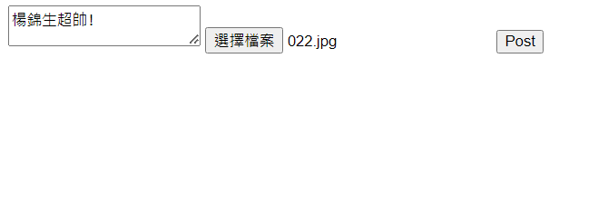
發表文章頁面
輸入文字。
選擇圖片。
發表。

Slide 8
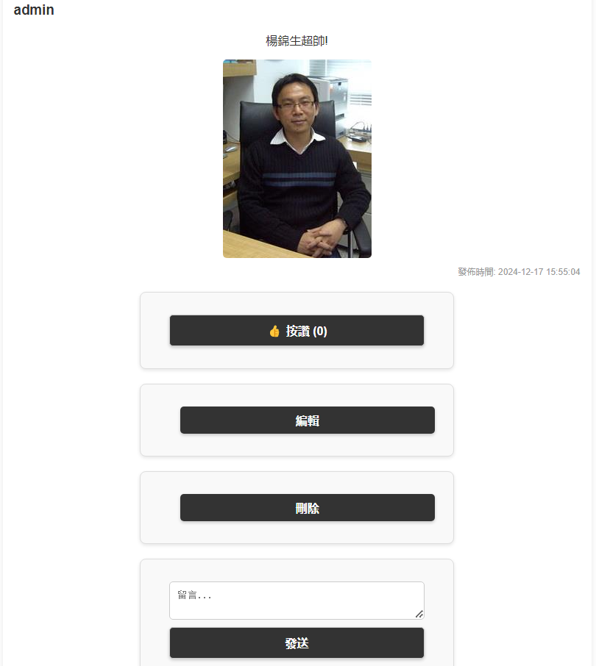
這樣就完成了 (發布後的功能介紹)
按讚以表達你對這篇貼文的喜歡。
僅發布者可以對發佈文章編輯。
僅發布者可以對發佈文章刪除。
任何人都可以留言。

Slide 9
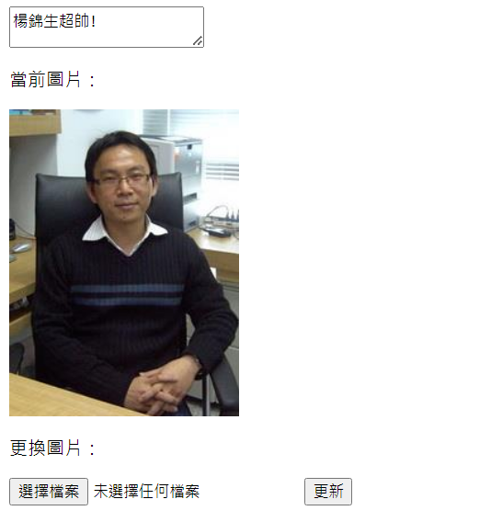
編輯畫面
可以在文字框
更新文字。
可以重新選擇圖片檔案。

Slide 10
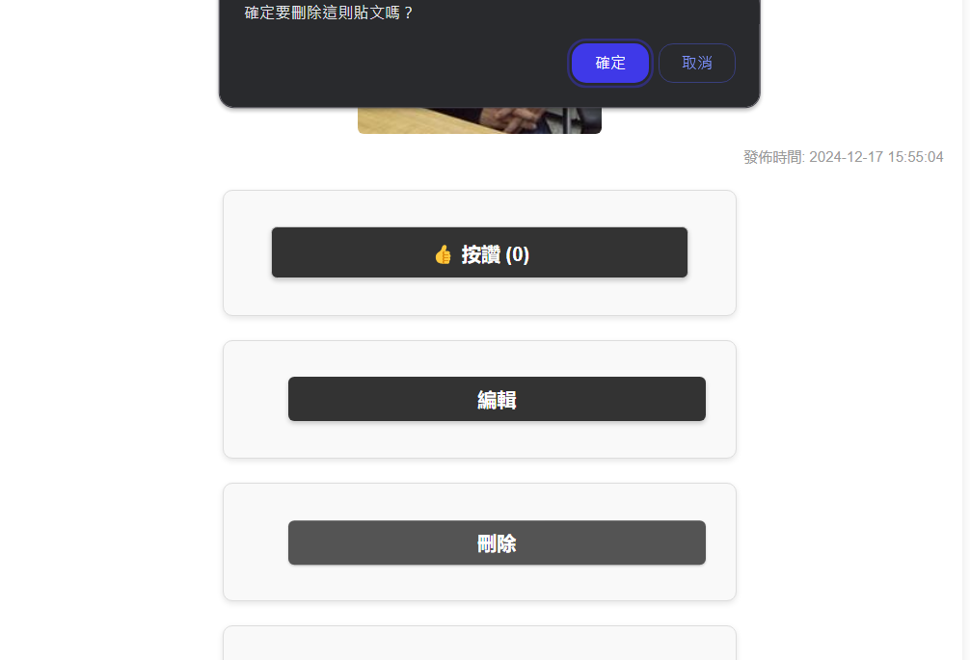
刪除畫面
點選確定後刪除。

Slide 11
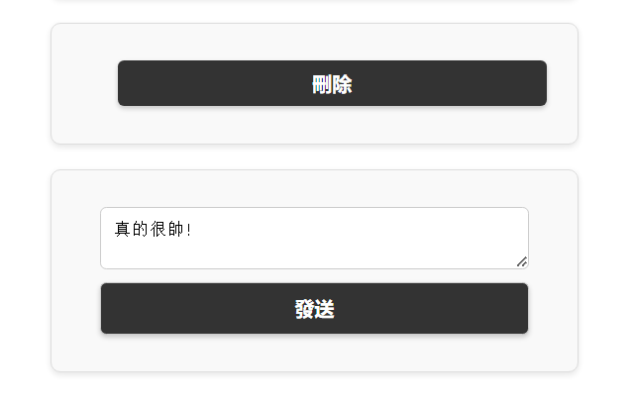
留言畫面
任何人都能留言。

Slide 12
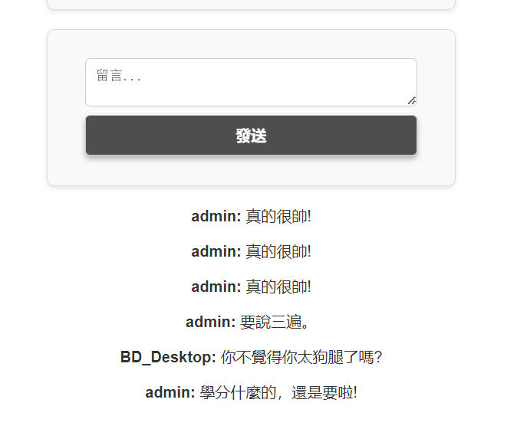
留言畫面

Slide 13
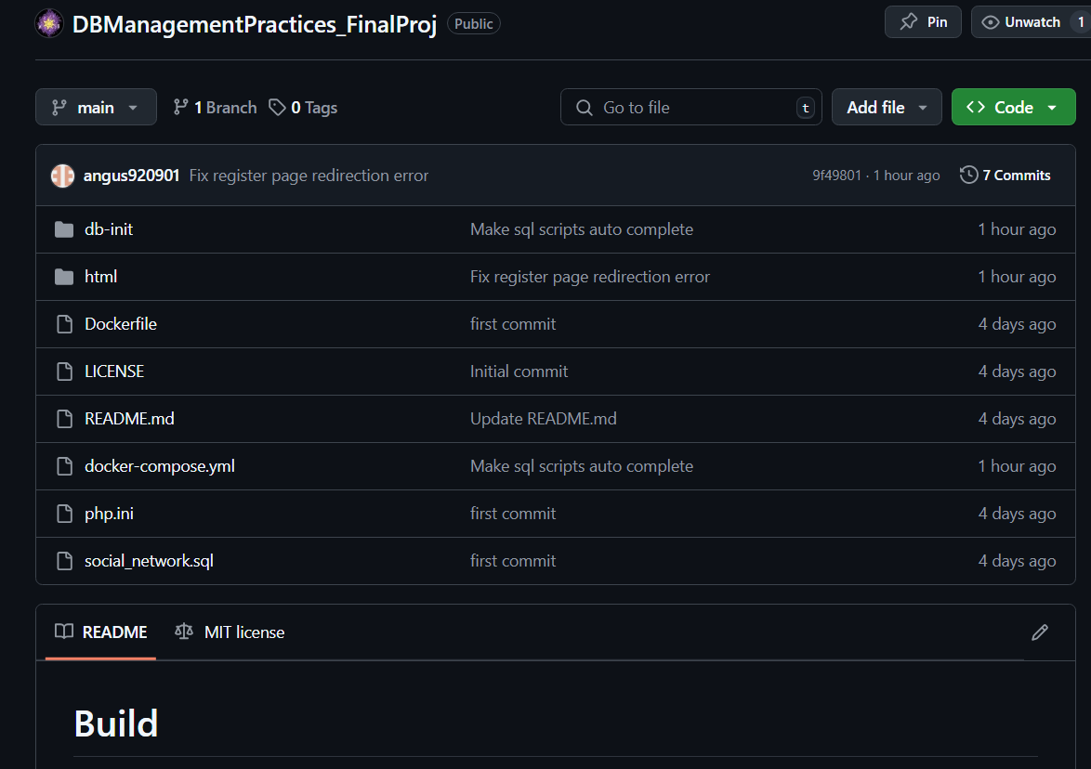
此系統程式碼已開源
https://github.com/AngusBD/DBManagementPractices_FinalProj.git

